Slide 1
第 11 章
脉冲电路及其分析

Slide 2
11.1 多谐振荡器
11.2 单稳态触发器
11.3 施密特触发器
11.4 555定时器

Slide 3
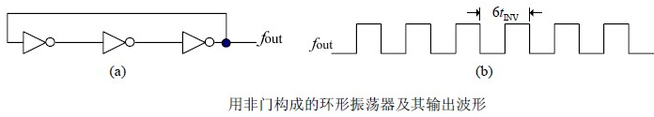
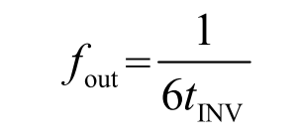
多谐振荡器
1. 环形多谐振荡器

Slide 4
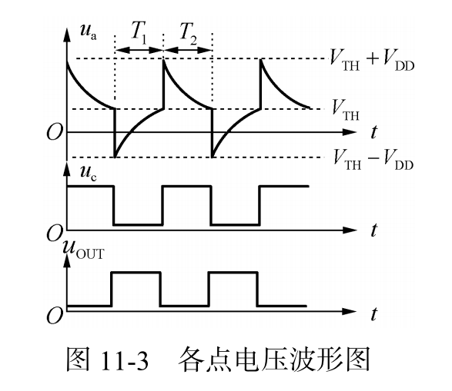
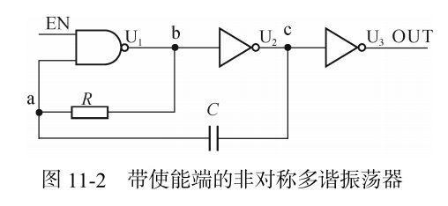
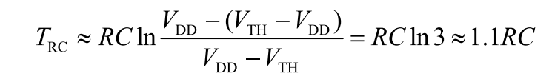


多谐振荡器
2. 非对称型多谐振荡器

Slide 5
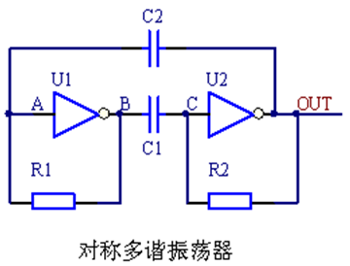
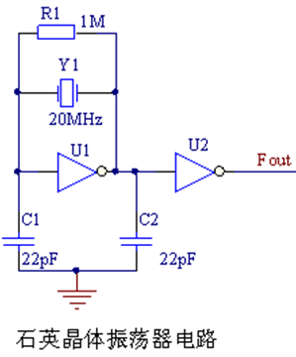
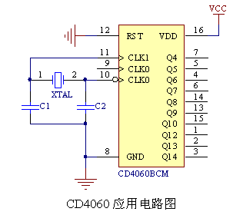
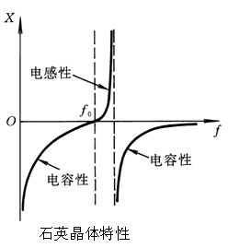
多谐振荡器
3. 对称型多谐振荡器
4. 石英晶体振荡器

Slide 6
11.1 多谐振荡器
11.2 单稳态触发器
11.3 施密特触发器
11.4 555定时器

Slide 7
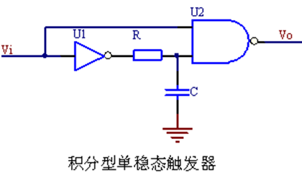
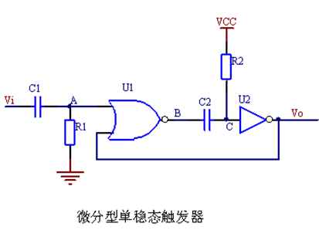
单稳态触发器
1. 积分型单稳态触发器
2. 微分型单稳态触发器

Slide 8
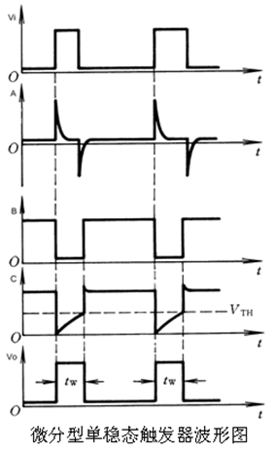
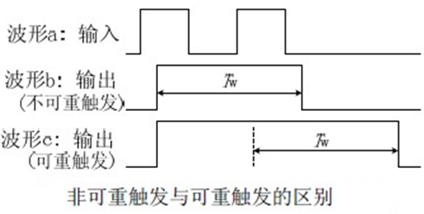
单稳态触发器
2. 微分型单稳态触发器
3. 集成单稳态触发器

Slide 9
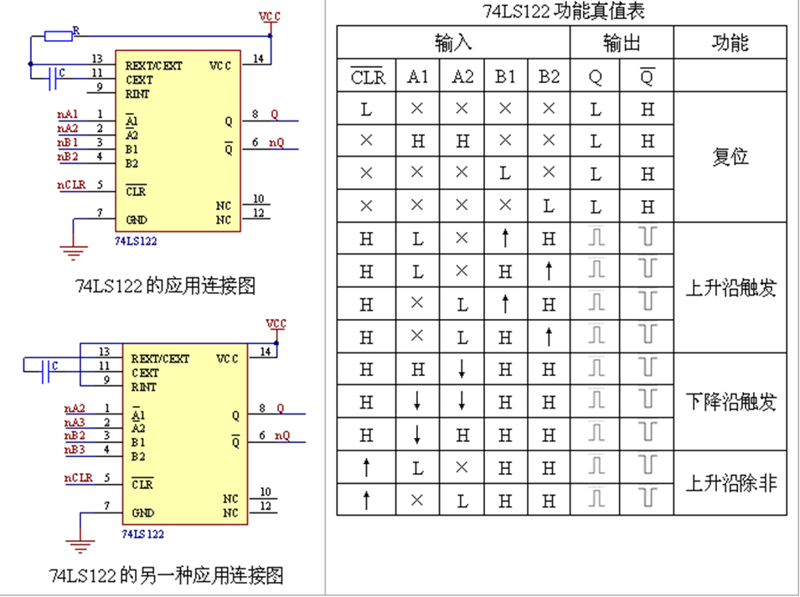
单稳态触发器

Slide 10
11.1 多谐振荡器
11.2 单稳态触发器
11.3 施密特触发器
11.4 555定时器

Slide 11
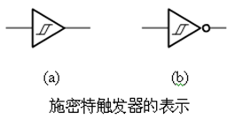
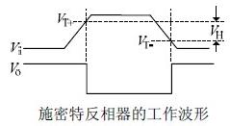
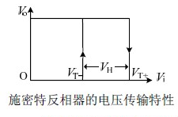
施密特触发器
1. 施密特触发器概述

Slide 12

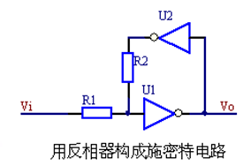




施密特触发器
1. 施密特触发器概述

Slide 13
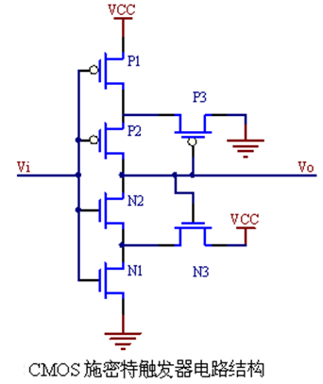
施密特触发器
1. 施密特触发器概述

Slide 14
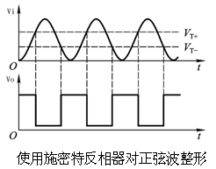
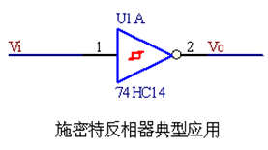
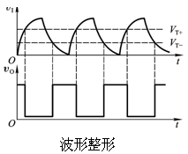
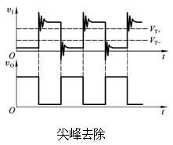
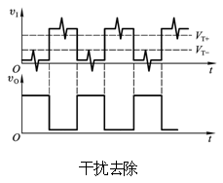
施密特触发器
2. 集成施密特触发器及其应用

Slide 15
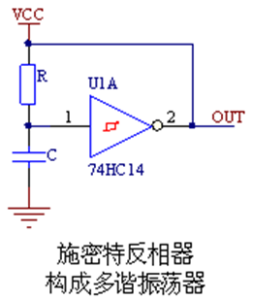
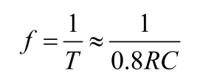
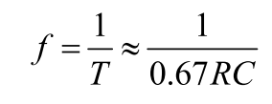
施密特触发器
3. 用施密特触发器构成多谐振荡器

Slide 16
11.1 多谐振荡器
11.2 单稳态触发器
11.3 施密特触发器
11.4 555定时器

Slide 17
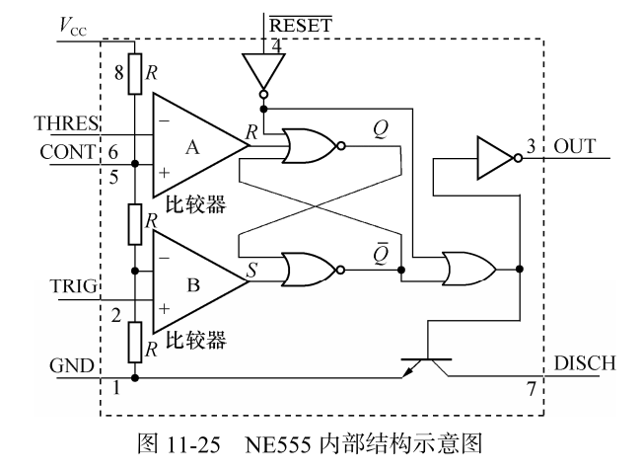
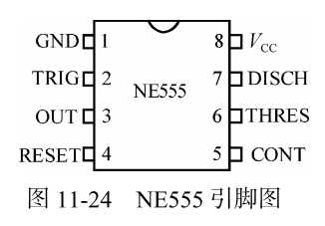
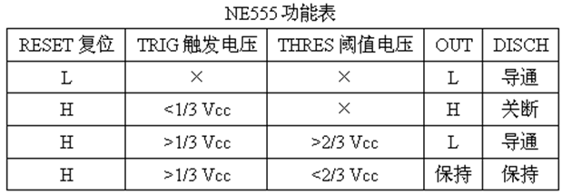
555定时器
1. 555的内部结构和工作原理

Slide 18
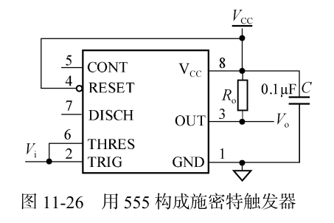
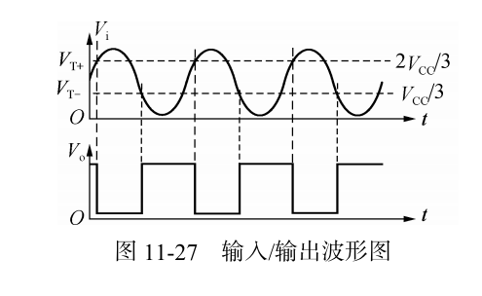
555定时器
2. 用555构成施密特触发器

Slide 19
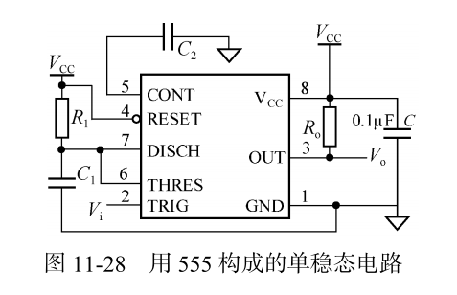
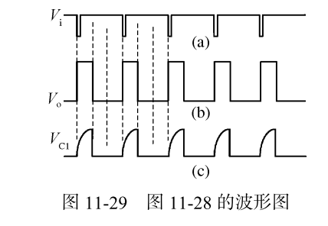
555定时器
3. 555构成单稳态触发器

Slide 20
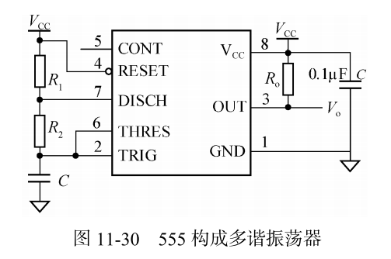
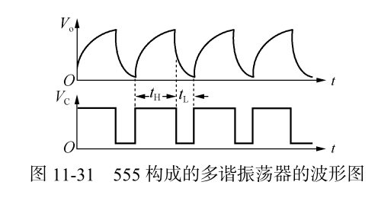
555定时器
4. 用555构成多谐振荡器

Slide 21
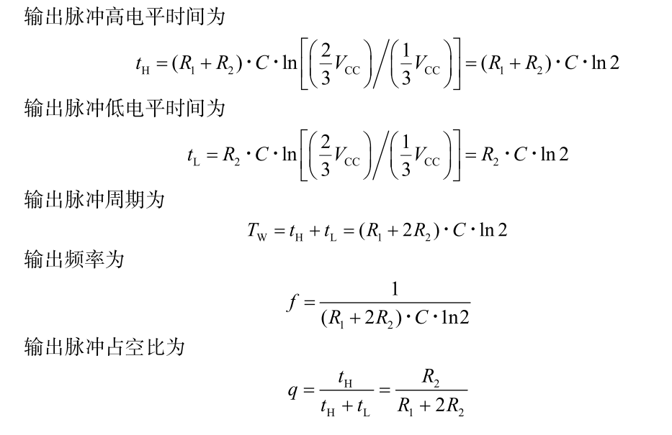
555定时器
4. 用555构成多谐振荡器

Slide 22
本章 完

